Slide 1
酒粕残渣を活用した
高付加価値豚肉生産技術の開発
養豚担当 福岡 まどか
Notes:
酒粕残渣を活用した高付加価値豚肉生産技術の開発について
1

Slide 2
背景・目的
【養豚の現状】
・飼料価格の高騰
・飼料自給率の低下
・安価な輸入豚肉・地域間での
価格競争
・未利用資源の活用
・特徴をもたせた豚肉
の差別化
【酒粕】
・清酒生産時に大量の酒粕残渣
が未利用のまま
・酒粕処理費用の削減化
課題
可能性
・食料自給率の向上
・酒粕による豚肉の肉質改善
Notes:
・養豚業界では、飼料の大部分を輸入に頼っており、近年の輸入飼料の高騰や安価な豚肉の海外からの流入、
国内産豚肉の価格競争の地域間での活発化などが増し、養豚農家の経営状況は年々厳しくなっている。
・飼料自給率を高め、同時に他との差別化を図る高付加価値豚肉生産技術の開発が求められており、
安価かつ栄養に富む代替飼料として、酒造会社にて食品残渣として発生する酒粕に着目した。
・酒粕は時期により需要が落ち、未利用のまま処理されるものが多くあるが、酒粕処分処理費用がかかり、
近年、ヒトの食料自給率低下も問題となる中、酒造会社では、この酒粕の利活用が課題となっている。
・酒粕を豚の飼料として活用することで、飼料自給率を高め飼料費を抑えると共に、酒粕が豚の増体や健康状態、
肉質に与える影響を調査した。
・栄養豊富な酒粕を豚肉の差別化として活用する可能性についても検討した。
2

Slide 3
試験方法
【供試豚】 WL豚 ２腹１４豚（去勢）
【試験区分】
試験区分 | 頭数 | 給与飼料 | 給与方法
対照区 | 7 | 市販配合飼料 | 不断給餌
試験区 | 7 | 酒粕３０％ ＋市販配合飼料 | 不断給餌
【飼養期間】約４ヶ月齢弱〜出荷まで
Notes:
・供試豚はWL豚２腹から産まれた計１４頭を用い、各母豚から同数の子豚を酒粕区と対照区の２群に分けた。
・飼料は両群共に市販の配合飼料を用い、酒粕区はこれに酒粕30%を混合し、対照区には市販飼料のみを給与した。
・給与は不断給餌とし、約４ヶ月齢弱〜出荷まで給餌を継続し、両区から各５頭ずつを肉質検査に供した。
3

Slide 4
酒粕飼料
【酒粕混合飼料】
酒粕混合飼料
酒粕 ＋ 市販配合飼料
３０％ ７０％
飼料混合機で３０分程、酒粕の塊が
なくなるまで市販配合飼料と混合
酒粕
酒粕混合飼料
・外観 ：市販飼料同様
・臭い：アルコール臭
代替飼料の可能性
・豚の嗜好性
・増体
試験区分 | 給与飼料 | TDN | CP
対照区 | 市販飼料 | 76.0 | 14.0
酒粕区 | 酒粕配合飼料 | 76.7 | 27.4
Notes:
・酒粕配合飼料には、市販の配合飼料に対し３０％の酒粕を飼料混合機を用い、約３０分間、均一になるまで混合した。
・混合飼料の外観は市販の配合飼料同様だが、香りは酒粕のアルコール臭が残っており、両試験区のTDNはほぼ同等で、CPは酒粕配合飼料の方が高くなった。
・酒粕３０％配合飼料に対し、豚の嗜好性、増体、アルコールの影響などを観察し、酒粕の代替飼料としての使用可否についても検討した。
4

Slide 5
調査項目
（１） 肥育成績・と体成績
（２） 血液検査（肝数値）
（３） 肉質試験（ロース肉）
①性状（肉質、保水性、硬さ、脂肪酸成）
②味の解析（味認識装置）
Notes:
調査項目は一覧のとおり
5

Slide 6
結果
（１） 肥育成績・と体成績
（２） 血液検査（肝数値）
（３） 肉質試験（ロース肉）
①性状（肉質、保水性、硬さ、脂肪酸成）
②味の解析（味認識装置）
Notes:
（１）肥育成績・と体成績
6

Slide 7
肥育成績
 | 項目 | 対照区(n=7) | 酒粕区(n=7)
 | １日平均増体重（g／日） | 926.8±42.5 | 969.3±79.9
原物換算 | 総飼料摂取量（kg） | 886.3 | 1127.6
 | 飼料要求率 | 3.3 | 4.1
乾物換算 | 総飼料摂取量（kg） | 788.6 | 820.6
 | 飼料要求率 | 3.0 | 2.9
酒粕区の方が大きい
総飼料摂取量・飼料要求率が対照区より大きい
・酒粕の水分含量が配
合飼料より大きい
・酒粕への嗜好性は高い
Notes:
・１日平均増体重は酒粕区の方が大きくなったが、有意差はみられなかった。
・総飼料摂取量及び飼料要求率は、対照区に比べ酒粕区の方が大きくなった。
・酒粕が水分を多く含むため、より多くの飼料摂取量を要したためと推察され、
両飼料を乾物換算で比較した結果、総飼料摂取量は酒粕区の方がやや高く、飼料要求率は同等であった。
・酒粕飼料の嗜好性は高く、飼料摂取量・増体重ともに低下することはなかった。
7

Slide 8
と体成績
項目 | 対照区 (n=5) | 酒粕区 (n=5)
出荷体重（kg） | 106.1±3.6 | 106.7±1.7
枝肉重（kg） | 64.6±2.7 | 65.1±1.8
枝肉歩留（%） | 60.8±1.2 | 61.0±0.8
脂肪厚(cm) （肩） | 3.9±0.2* | 4.3±0.3
（背） | 2.0±0.2* | 2.3±0.1
（腰） | 2.8±0.4 | 3.2±0.2
しまり | 2.4±2.1 | 2.2±1.9
マーブリングスコア(※） | 2.1±0.5 | 1.9±0.5
ロース芯断面積（cm²） | 23.8±1.6 | 22.5±1.1
やや厚く
なる傾向
*: p<0.05
※マーブリングスコア：脂肪交雑の指標
Notes:
・出荷体重や枝肉重量などは酒粕区・対照区で有意差は確認されなかったが、脂肪厚は酒粕区の方がやや厚く、有意差が見られた。
8

Slide 9
結果
（１） 肥育成績・と体成績
（２） 血液検査（肝数値）
（３） 肉質試験（ロース肉）
①性状（肉質、保水性、硬さ、脂肪酸成）
②味の解析（味認識装置）
Notes:
（２）血液検査（肝数値）
9

Slide 10
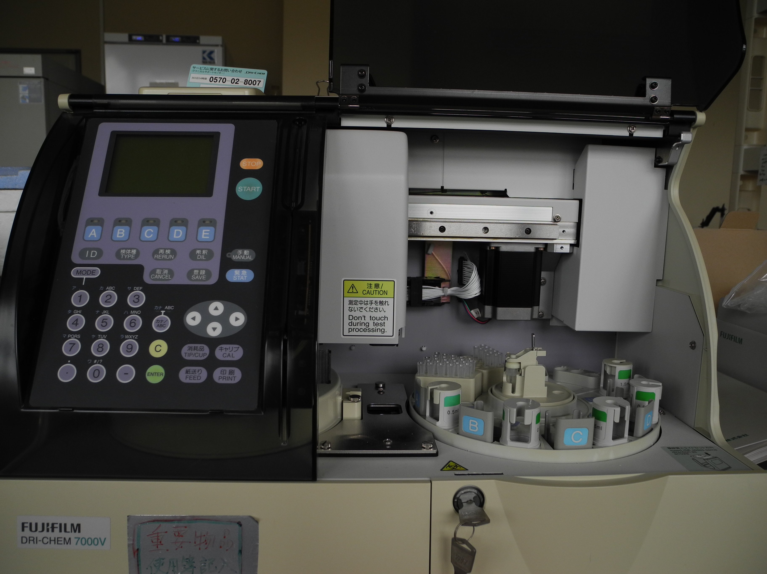
酒粕の肝臓に対する影響
【酒粕中のアルコールが豚の肝臓へ与える影響】
血液生化学分析装置
血液
遠心分離
血清
採取
採取日：酒粕配合飼料給与前／後
検査項目
GGT/γGTP
GPT/ALT
GOT/AST
ドライケム(FUJIFILM)
Notes:
・酒粕にはアルコールが含まれる為、豚に長期給与した際の肝臓への影響が懸念される。
・酒粕配合飼料給与前後の豚血液を採取し、遠心分離した血清を用いて肝数値の指標となる３項目を血液生化学分析装置にて測定した。
10

Slide 11
酒粕の肝臓に対する影響
【血液の分析結果（血液生化学分析装置）】
項目 | 対照区 (n=7) | 酒粕区 (n=7) | 正常範囲（成豚）
GGT/γGTP | 36.1±6.0 | 35.3±6.2 | 16-73
GPT/ALT | 50.3±5.2 | 45.6±8.3 | 4-44
GOT/AST | 50.4±22.9 | 35.3±6.3 | 8-38
GGT/γGTP | 38.1±6.8 | 33.0±1.6 | 16-73
GPT/ALT | 52.3±6.3 | 49.0±3.9 | 4-44
GOT/AST | 41.4±18.0 | 31.4±5.4 | 8-38
試験開始前
試験開始後
酒粕区・対照区は
肝数値で有意差なし
酒粕中のアルコールが豚の健康に与える影響は低い
Notes:
・試験開始前後の肝数値３項目を酒粕区と対照区で比較した結果、両区で肝数値の変化に有意差は確認されなかった。
・試験期間を通して豚の健康状態は良好で、目立った体調変化は観察されなかった。
・酒粕３０％配合飼料においては、酒粕中のアルコールが豚の健康に与える影響は低いと考えられた。
11

Slide 12
結果
（１） 肥育成績・と体成績
（２） 血液検査（肝数値）
（３） 肉質試験（ロース肉）
①性状（肉質、保水性、脂肪酸成）
②味の解析（味認識装置）
Notes:
（３）肉質試験（ロース肉）
①性状（肉質、保水性、脂肪酸成）
12

Slide 13
肉質性状
項目 | 対照区 (n=5) | 酒粕区 (n=5)
P.C.S (※) | 3.90±0.82 | 3.80±0.84
ヘマチン(mg/%) | 3.89±0.52 | 3.47±0.70
pH | 5.60±0.05 | 5.59±0.07
水分率 (%) | 73.93±0.69 | 73.60±0.49
加圧保水性 (%) | 80.78±4.75 | 79.56±3.04
伸展率 (%) | 29.48±2.71 | 26.73±2.71
マーブリングスコア | 1.6±0.54 | 1.5±0.50
筋肉内粗脂肪含量(%) | 3.19±2.71 | 2.99±0.37
融点：外層(℃) | 36.44±1.05 | 37.27±1.84
融点：内層(℃) | 38.09±2.16 | 39.53±3.20
肉色
ジューシーさ
サシ
口溶け
※P.C.S：ﾎﾟｰｸｶﾗｰｽﾀﾝﾀﾞｰﾄﾞ（肉色の指標）
Notes:
・豚肉の肉色、ジューシーさ、サシ、口溶けに関する各項目にはいずれも有意差は見られず、
これらの豚肉の性状は両試験区で同等であった。

Slide 14
脂肪酸組成
【背脂肪（内層）の脂肪酸割合（％）】
項目 | 対照区 (n=3) | 酒粕区 (n=3)
ミリスチン酸 (C14:0) | 1.66±0.70 | 1.54±0.57
パルミチン酸 (C16:0) | 29.87±5.60 | 29.59±5.78
パルミトレイン酸 (C16:1) | 1.27±0.10 | 1.14±0.22
ステアリン酸 (C18:0) | 18.15±0.68 | 19.01±0.55
オレイン酸 (C18:1) | 38.06±7.14 | 37.14±4.44
リノール酸 (C18:2) | 7.42±0.80 | 7.61±1.41
αリノレン酸 (C18:3) | 0.35±0.08 | 0.35±0.11
Notes:
・両試験区間ではいずれの脂肪酸も有意差は確認されなかった。

Slide 15
結果
（１） 肥育成績・と体成績
（２） 血液検査（肝数値）
（３） 肉質試験（ロース肉）
①性状（肉質、保水性、硬さ、脂肪酸成）
②味の解析（味認識装置）
Notes:
（３）肉質試験（ロース肉）
②味の解析（味認識装置）
15

Slide 16
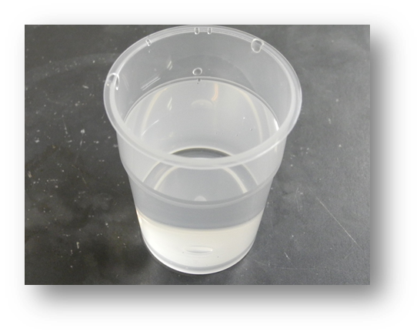
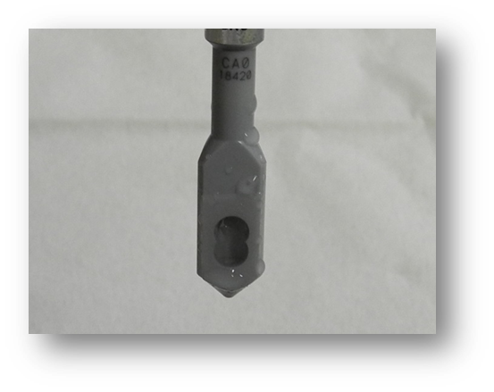
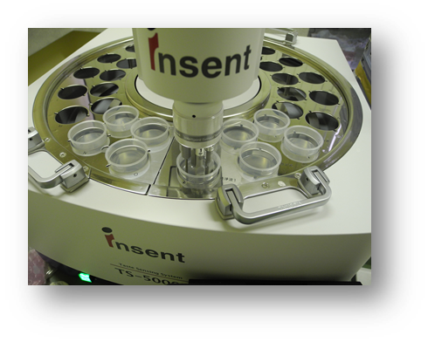
味の解析（味認識装置）
【味認識装置】
５つのセンサーにより先味（５項目）と後味（３項目）を測定
（先味）口に入れた瞬間に感じる味
（後味）口に入れてから、しばらく残る味
サンプル
味センサー
味認識装置
測定項目
先味：酸味・苦味雑味・渋味刺激・旨味・塩味
後味：苦味・渋味・旨味コク
Notes:
・豚肉の味解析には味認識装置を使用し、サンプルには各豚肉を熱湯で１時間煮た煮汁を用いた。
・味の測定項目として、酸味、苦味雑味、渋味刺激、旨味、塩味の５つの先味、苦味、渋味 、旨味コクの３つの後味を測定した。
＊先味（口に入れた瞬間に感じる味）、後味（口に入れてからしばらく残る味）
16

Slide 17
味の解析（味認識装置）
【味覚項目換算値差】
 | 先味 |  |  |  |  |  | 後味
 | 酸味 | 苦味雑味 | 渋味刺激 | 旨味 | 塩味 |  | 苦味 | 渋味 | 旨味コク
酒粕区 | ※ | 5.44 | ※ | 7.50 | ※ |  | ※ | ※ | 1.57
対照区 | ※ | 6.50 | ※ | 7.21 | ※ |  | ※ | ※ | 1.72
※ 検出閾値未満により無味と判定
１以上の差：ヒトの味覚で識別可能
先味
苦味雑味は酒粕区が対照区より低い
Notes:
・味認識装置では、先味の苦味雑味と旨味、後味の旨味コクが測定され、その他の項目は検出閾値未満により無味と判定した。
・解析の結果、苦味雑味は酒粕区がより低く、ヒトの味覚で識別可能な１以上の差が見られた。
・先味の旨味と後味の旨味コクの結果は両試験区で１以上の差はなく、旨味の値は酒粕区の方が高く、
旨味コクは酒粕区がの方が低い傾向が見られた。
・酒粕区の豚肉では、対照区に比べ先味が軽くさっぱりした味わいであるという結果であった。

Slide 18
まとめ
酒粕の嗜好性良好・アルコールの影響による健康状態に問題なし
増体数・と体成績は対照区と同等
苦味雑味の低下、豚肉の旨味を保ち、さっぱりした味わい
酒粕を代替飼料として使用し、豚肉の味わいに一定の変化がもたらされた
Notes:
・酒粕３０％配合飼料では、豚の嗜好性は良好で、アルコールの影響による健康状態に目立った問題は確認されず、
増体数やと体成績も対照区と同等であり、酒粕が配合飼料の代替飼料として活用可能であると考えられた。
・試験に供した酒粕３０％添加飼料の場合、酒粕が１ｋｇあたり２０．６円以下であれば飼料削費削減が図れる。
・豚肉は、旨味を保ちつつ、さっぱりした味わいとなる傾向が見られたことから、酒粕が豚肉の味わいに一定の変化をもたらすことが示唆された。
18

